Slide 1
Prezentace náhradního projektu IAL
Zadání č. 3
xgergel01, xsimaj04, xsadov06, xfiser16

Slide 2
Zadání
Konzolová aplikace, vyhodnocující na základě vstupních dat vlastnosti neorientovaných grafů
Vlastnosti:
Počet vrcholů, hran, cyklů
Maximální stupeň vrcholu
Souvislost, úplnost a zda není graf lesem nebo stromem

Slide 3
Implementace
Program je realizován pomocí programovacího jazyka C
Vstupní data pro testování získává z textových souborů
  Formát vstupních dat: {vrcholy} {(hrana),(hrana),…}

Slide 4
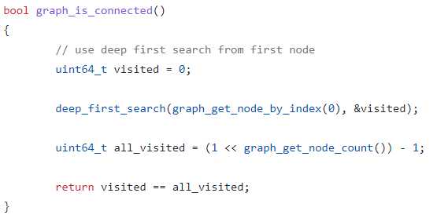
Řešení a časová náročnost jednotlivých vlastností
1) Počet vrcholů
výpočet probíhá v průběhu parsování argumentů
časová složitost: Θ(1)
2) Graf je souvislý
využití DFS pro průchod grafu a zjištění, zda mezi každým uzlem vede cesta
časová složitost: Θ(|V|+|E|)

Slide 5
3) Graf je úplný
cyklem skrz každý vrchol zjistíme počet hran a porovnáme jej s podmínkou “počet_hran - 1”, každý vrchol ji splní => graf je úplný
časová složitost: Θ(|V|)
4) Maximální stupeň vrcholu
spočteme stupeň stupeň pro každý vrchol a vyhodnotíme ten největší
časová složitost: Θ(|V|)
5) Počet hran
využitím DFS projdeme celý graf a spočítáme hrany
časová složitost: Θ(|V|+|E|)

Slide 6
6) Počet cyklů
k nalezení počtu cyklů využíváme DFS, který umožňuje rychlý a efektivní průchod
časová složitost: Θ(|V|+|E|)
7) Graf je les
pokud je počet cyklů roven nule, testujeme souvislost => není? => graf je les
časová složitost: Θ(|V|+|E|)
8) Graf je strom
pokud je počet cyklů roven nule, testujeme souvislost => je? => graf je strom
časová složitost: Θ(|V|+|E|)

Slide 7
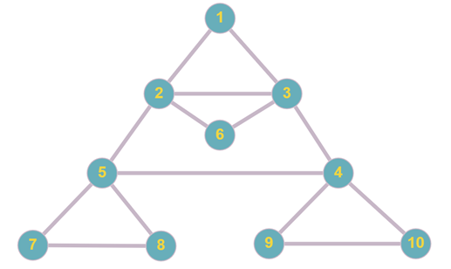
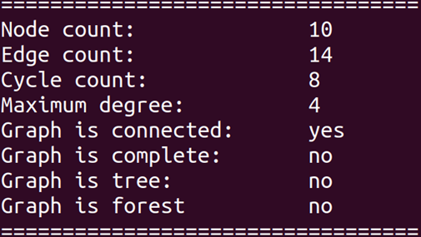
Příklad práce programu

Slide 8
Děkujeme za pozornost

